Slide 1
TRƯỜNG TIỂU HỌC ÁI MỘ A
Bài giảng điện tử Đạo đức lớp 2
Tên bài: Kính trọng thầy giáo, cô giáo (tiết 1)

Slide 2
TRƯỜNG TIỂU HỌC ÁI MỘ A
CHÀO MỪNG CÁC CON
ĐẾN VỚI TIẾT ĐẠO ĐỨC
LỚP 2

Slide 3
Bài 3
Kính trọng thầy giáo, cô giáo (tiết 1)

Slide 4
Yêu cầu cần đạt:
1. Kiến thức, kĩ năng:
- Học sinh nêu được một số biểu hiện của sự kính trọng thầy giáo, cô giáo.
- Thực hiện được bằng hành động và lời nói thể hiện sự kính trọng thầy giáo, cô giáo.
2. Phát triển năng lực và phẩm chất:
- Rèn năng lực phát triển bản thân, điều chỉnh hành vi.
- Hình thành phẩm chất yêu nước, trách nhiệm, chăm chỉ.

Slide 5
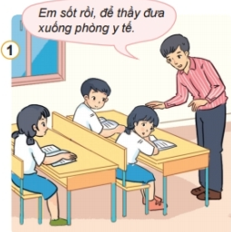
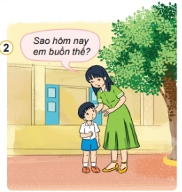
KHÁM PHÁ
1
Quan sát tranh và trả lời câu hỏi:

Slide 6
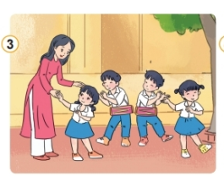
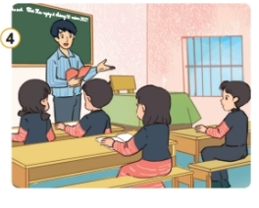
KHÁM PHÁ
1
Quan sát tranh và trả lời câu hỏi:

Slide 7
- Em hãy nêu những việc làm của thầy giáo, cô giáo trong các bức tranh trên.

Slide 8
KHÁM PHÁ
1
Quan sát tranh và trả lời câu hỏi:
Thầy giáo đưa bạn gái xuống phòng y tế khi bạn bị sốt.
Thấy bạn trai không được vui, cô giáo hỏi han bạn.

Slide 9
KHÁM PHÁ
1
Quan sát tranh và trả lời câu hỏi:
Cô giáo động viên, khen ngợi các bạn tham gia văn nghệ.
Thầy giáo đang giảng bài cho cả lớp.

Slide 10
- Những việc làm của thầy giáo, cô giáo đem lại điều gì cho em?

Slide 11
Những việc làm của thầy cô giáo như: hỏi han, quan tâm, chăm sóc khi học sinh không vui, ốm, giảng bài cho học sinh… sẽ mang lại cho các em tình cảm yêu thương, kiến thức.

Slide 12
KHÁM PHÁ
2
Tìm hiểu những việc cần làm để thể hiện sự kính trọng thầy giáo, cô giáo

Slide 13
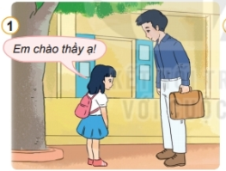
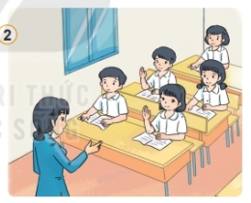
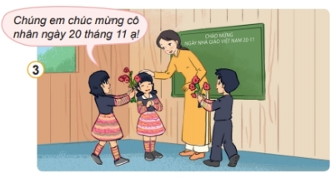
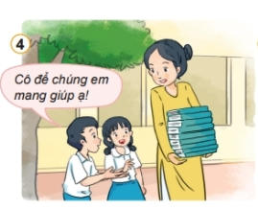
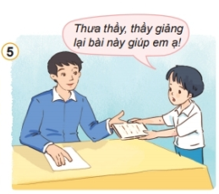

Slide 14
- Các bạn trong tranh đang làm gì?
- Việc làm đó thể hiện điều gì?

Slide 15
Bạn nhỏ lễ phép chào khi gặp thầy giáo.

Slide 16
Các bạn học sinh chăm chú nghe cô giáo giảng bài, hăng hái giơ tay phát biểu.

Slide 17
Các bạn học sinh chúc mừng cô giáo nhân ngày Nhà giáo Việt Nam 20 -11.

Slide 18
Các bạn giúp cô giáo bê chồng sách, vở.

Slide 19
Bạn học sinh đang nhờ thầy giáo giảng lại bài khó.

Slide 20
Lễ phép chào hỏi khi gặp thầy, cô giáo, chú ý lắng nghe, hăng hái giơ tay phát biểu trong các giờ học, chúc mừng thầy cô nhân ngày Nhà giáo Việt Nam,…là những việc làm thiết thực thể hiện tình cảm yêu quý, kính trọng thầy cô của các bạn học sinh.

Slide 21
Em cần làm gì để thể hiện sự kính trọng thầy giáo, cô giáo?

Slide 22
Chào tạm biệt các con.
Chúc các con chăm ngoan, học tập tốt!

